Slide 1

Sistema de Informação em Saúde no
Hospital Saint Thomas
Sistemas de Informação em Saúde
Professor Rui Rijo
Miriam Pereira, 2130312
Pedro Casqueiro, 2130609
Pedro Silva, 2140620

Slide 2
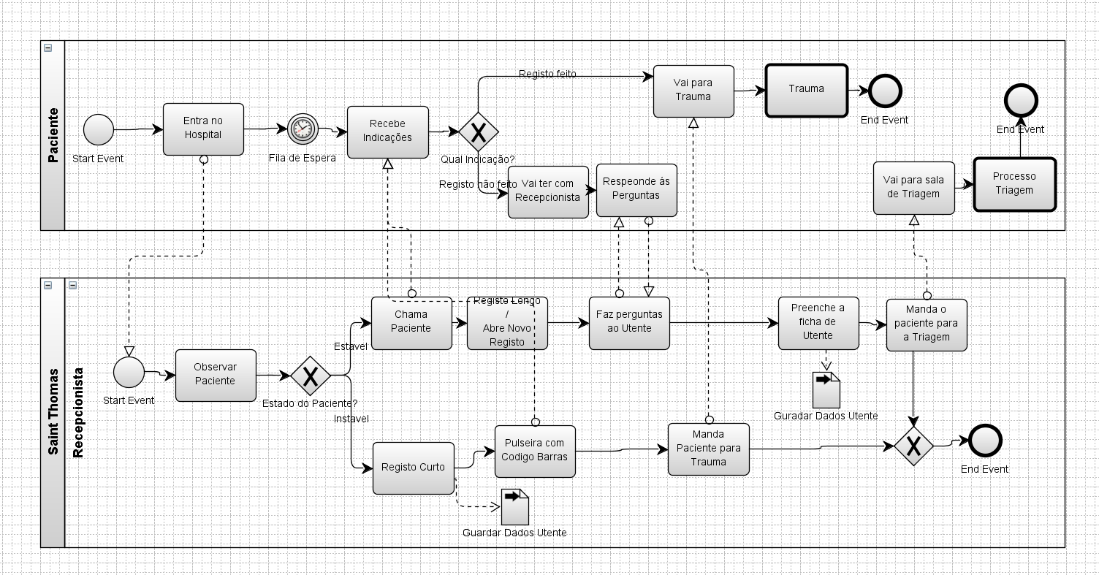
Processo Rececionista Inicial
Notes:
Processo onde o utente entra até à fase em que entrada para observação.

Slide 3
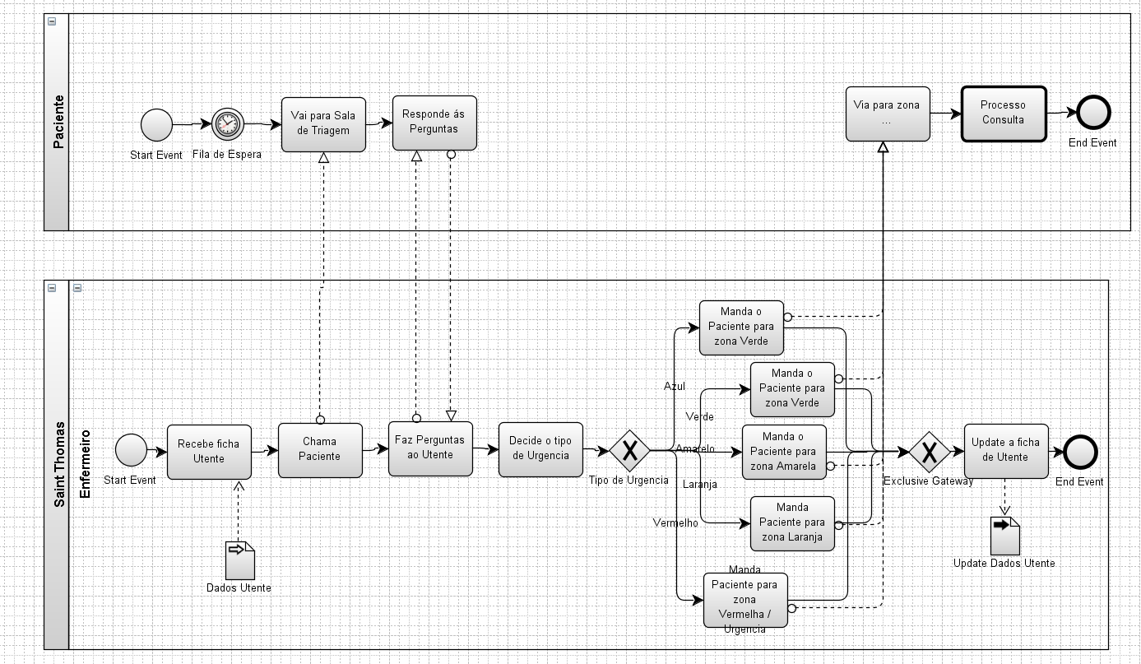
Processo Triagem
Notes:
Processo em que o utente entra para a triagem até à entrada para a consulta

Slide 4
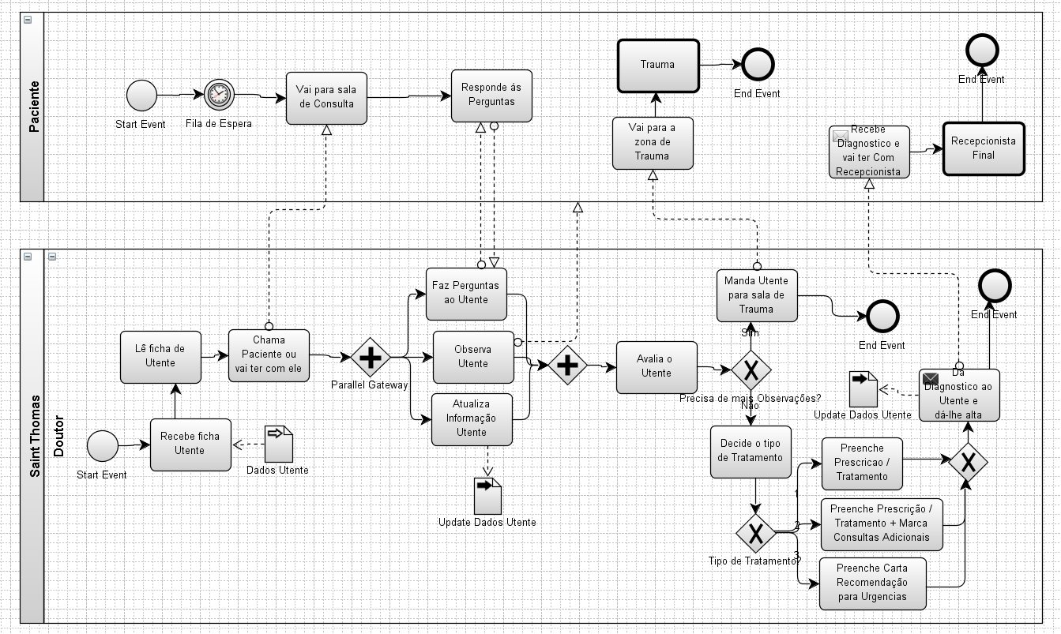
Processo Consulta
Notes:
Processo que trata da entrada do utente na consulta até este voltar à rececionista ou ser encaminhado para a urgência

Slide 5
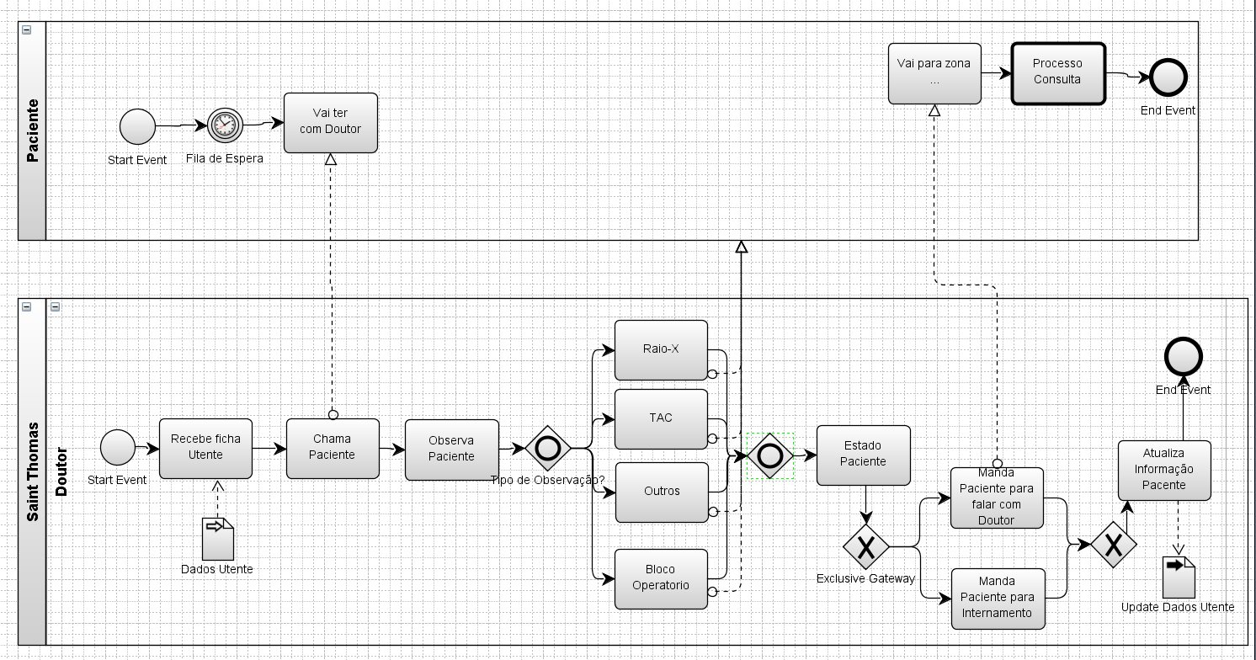
Processo Tratamento
Notes:
processo é tratada a fase desde que o utente chega à zona de tratamentos urgentes até se dirigir para a consulta para observação do médico.

Slide 6
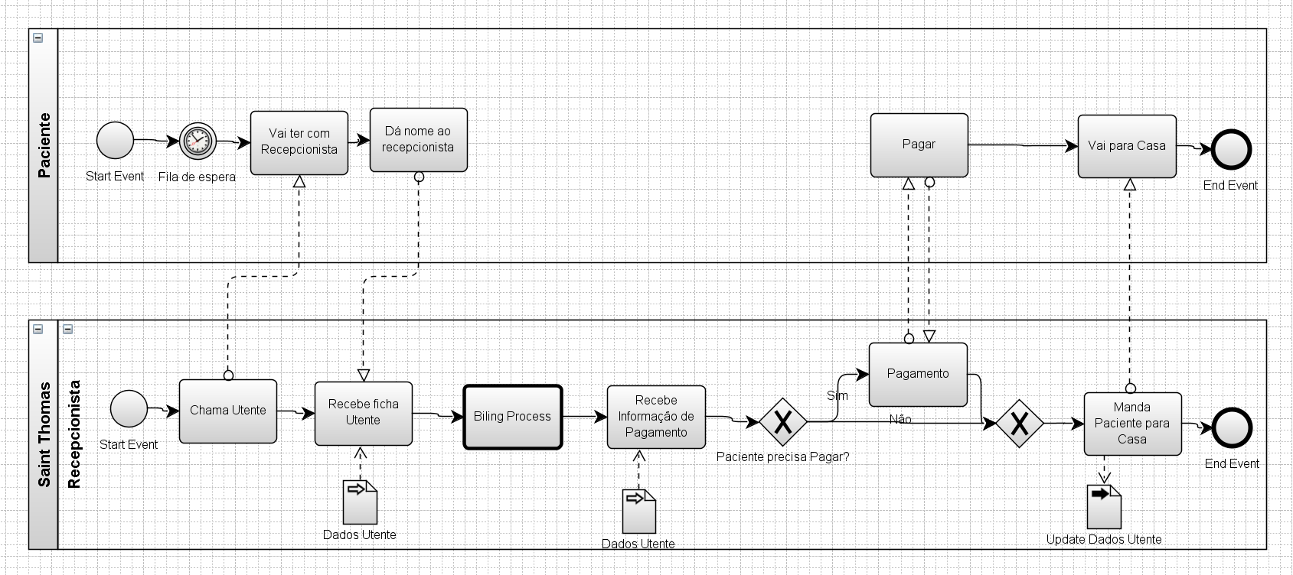
Processo Rececionista Final
Notes:
Processo em que é tratado o pagamento do serviço prestado

Slide 7
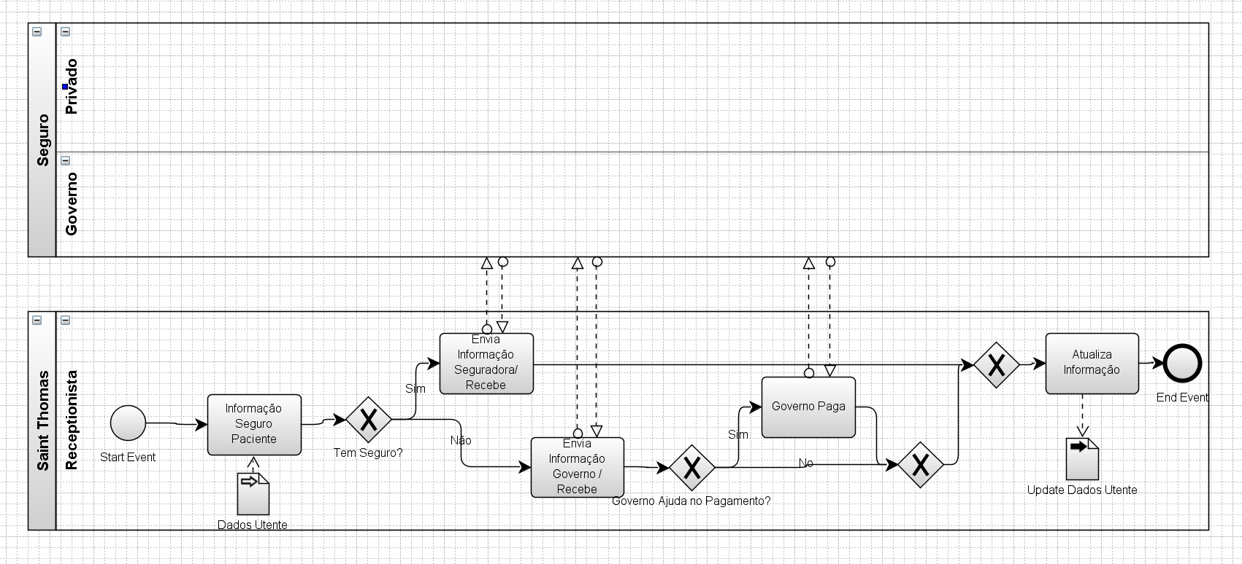
Processo Pagamento
Notes:
Processo em que é aferido se o utente tem ou não algum serviço de saúde associado que lhe confira alguma comparticipação ou pagamento total do serviço prestado.

Slide 8
Sistema de Informação em Saúde no
Hospital Saint Thomas
FIM

